Slide 2
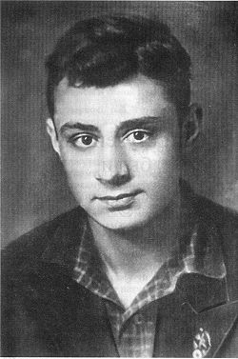
Ленинграду (фрагмент)
Не ленинградец я по рожденью.
И все же я вправе сказать вполне,
Что я - ленинградец по дымным сраженьям,
По первым окопным стихотвореньям,
По холоду, голоду, по лишеньям,
Короче: по юности, по войне!
В Синявинских топях, в боях подо Мгою,
Где снег был то в пепле, то в бурой крови,
Мы с городом жили одной судьбою,
Словно как родственники, свои.
Было нам всяко: и горько, и сложно.
Мы знали, можно, на кочках скользя,
Сгинуть в болоте, замерзнуть можно,
Свалиться под пулей, отчаяться можно,
Можно и то, и другое можно,
И лишь Ленинграда отдать нельзя!
И я его спас, навсегда, навечно:
Невка, Васильевский, Зимний дворец...
Впрочем, не я, не один, конечно.-
Его заслонил миллион сердец!
Эдуард Асадов

Slide 3
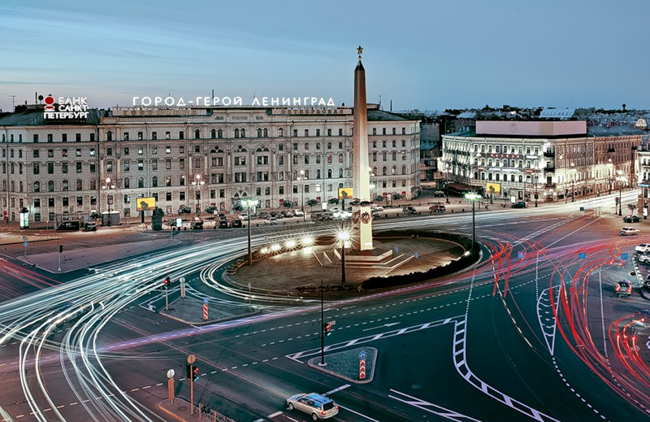
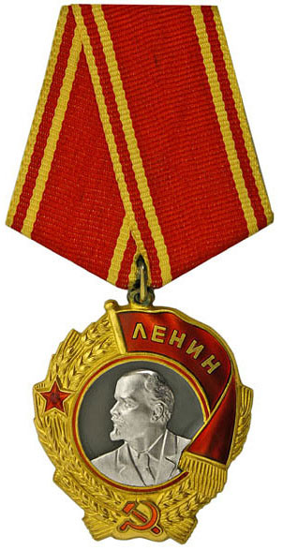
Приказом Верховного Главнокомандующего от 1 мая 1945 года Ленинград был назван городом-героем за героизм и мужество, проявленные жителями города во время блокады. 8 мая 1965 года Указом Президиума Верховного Совета СССР Город-герой Ленинград был награждён орденом Ленина и медалью «Золотая Звезда».

Slide 4
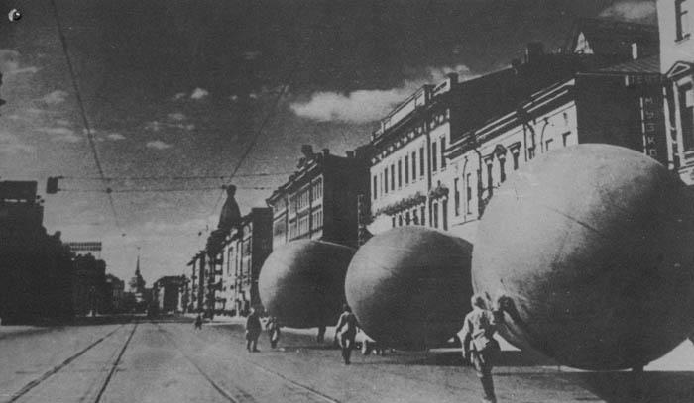
ИСКУССТВО
БЛОКАДНОГО
ЛЕНИНГРАДА

Slide 5
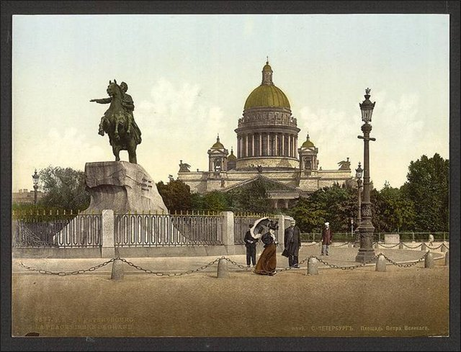
Ленинград – один из крупнейших центров культуры

Slide 6
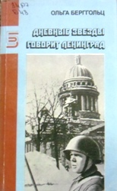
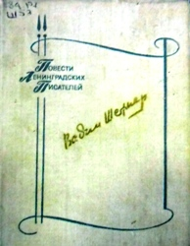
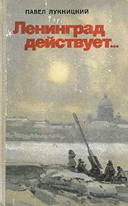
ЛИТЕРАТУРА
БЛОКАДНОГО ЛЕНИНГРАДА
«Каждый со­ветский писатель готов все, свои силы, весь свой опыт и талант, всю свою кровь, если это понадо­бится, отдать делу священной народной войны против врагов нашей Родины».

Slide 7
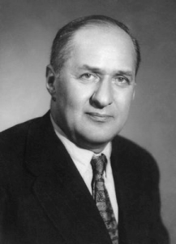
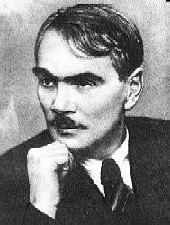
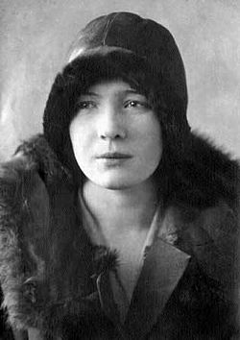
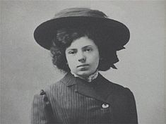
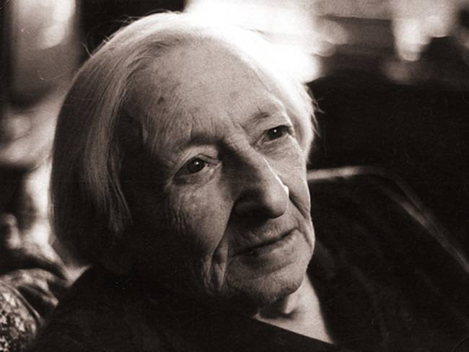
Никола́й Корне́евич Чуко́вский
Л. Пантеле́ев
Ольга Федоровна Берггольц
Вера Михайловна Инбер
Ли́дия Я́ковлевна Ги́нзбург

Slide 8
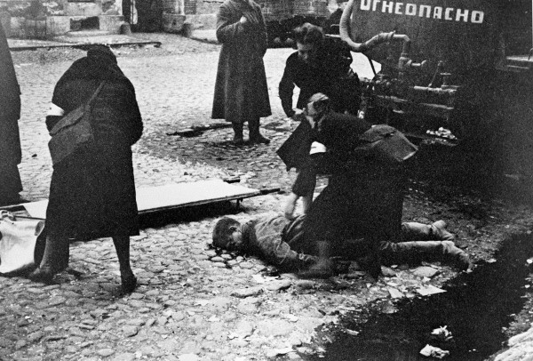
МУЗЫКА И ТЕАТР
БЛОКАДНОГО ЛЕНИНГРАДА
И музыканты, и слушатели, как и все жители осажденного города, терпели лишения и муки голода и холода, умирали. Однако голос искусства не умолк…

Slide 9
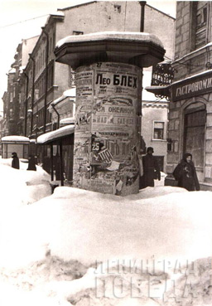
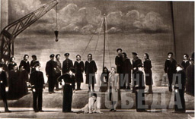
Один из символов зимы 1941-1942 года: Афишная тумба занесена снегом и не обновляется
У хорошего артиста всегда есть желание работать. Широкие возможности для этого давало участие в концертных бригадах, которые выступали в воинских частях, на призывных пунктах, всюду, где нужна музыка.

Slide 10
Кольцо блокады замкнулось 8 сентября 41-го. В этот день в Театре музыкальной комедии прошел спектакль «Летучая мышь». Коллектив театра не был эвакуирован. В начале войны ему приходилось выступать при полупустом зале. Однако по мере того, как положение вокруг Ленинграда и в самом городе стабилизировалось, число зрителей стало увеличиваться.

Slide 11
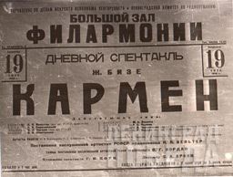
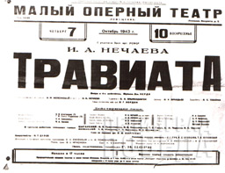
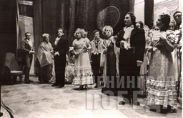
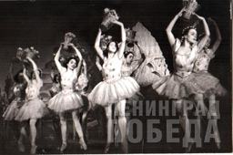
Сцена из оперы «Евгений Онегин», 1942 г. Фото предоставлено Крюковым А. Н.
Сцена из балета «Эсмеральда», 1942 г. Фото предоставлено Крюковым А. Н.

Slide 12
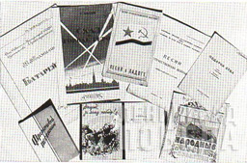
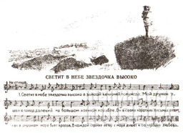
Кто сказал, что надо бросить Песни на войне? После боя сердце просит Музыки вдвойне!
В блокаду Ленинграда продолжали печатать музыкальные произведения
Песни печатались даже на почтовых открытках и конвертах

Slide 13
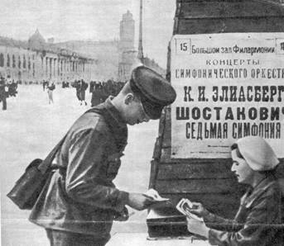

Slide 14
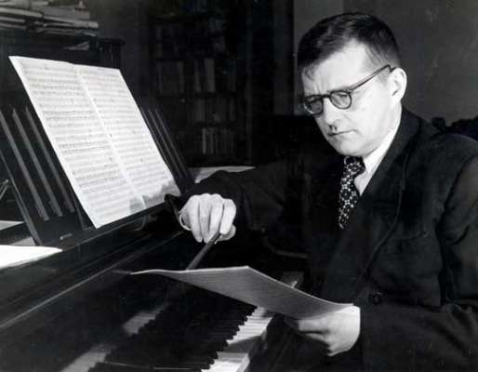
Дмитрий Дмитриевич Шостакович
«Седьмая симфония»
«Нашей победе над фашизмом,
нашей грядущей победе над врагом,
моему любимому городу Ленинграду
я посвящаю свою седьмую симфонию»

Slide 15
ЖИВОПИСЬ
БЛОКАДНОГО ЛЕНИНГРАДА
В тяжелые дни блокады художники Ленинграда ни на один день не прекращали работы.
О мужестве, необычайной силе воли, исключительном упорстве и терпении ленинградцев, героически переносивших непомерные тяготы жизни в условиях осажденного города, рассказывали они в своих полотнах.
«Боевой карандаш» — творческое объединение Ленинградских художников, выпускавших агитационные плакаты и сборники сатирических рисунков в середине ХХ века. Часто так называют и само это явление массового искусства.

Slide 16
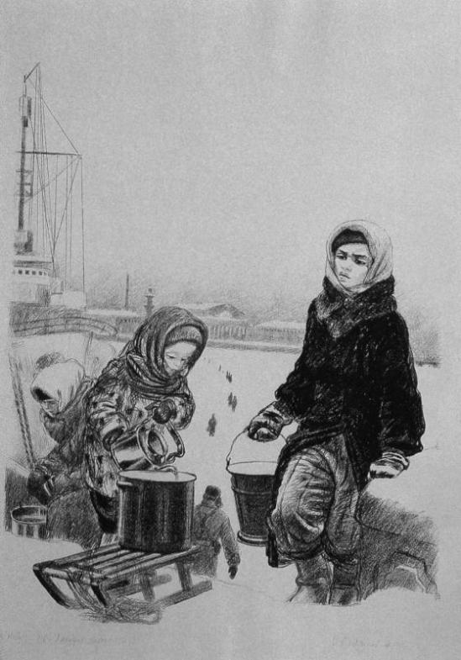
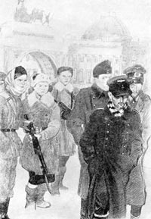
«Ленинград в дни блокады и освобождения» А.Ф.Пахомов
«На Неву за водой»
«Пленные немцы в Ленинграде»

Slide 17
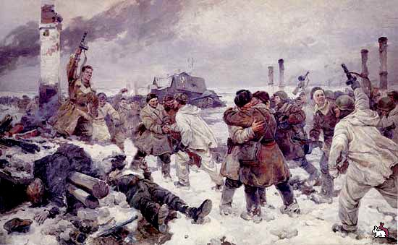
Торжеством великой победы Советской Армии над врагом проникнута большая батальная картина «Прорыв блокады 18 января 1943 года», написанная коллективом ленинградских художников в составе А. А. Казанцева, И. А. Серебряного, В. А. Серова.

Slide 18
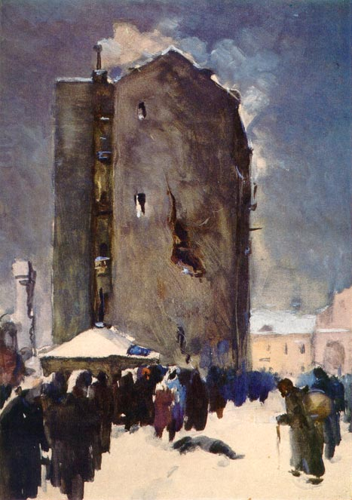
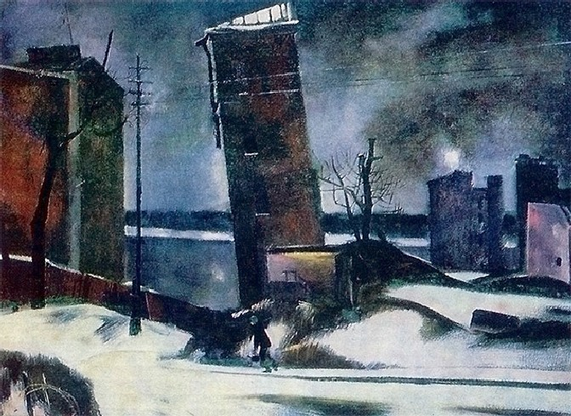
Я. Николаев. Ленинград. Зима 1941-1942 гг. Очередь за хлебом. 1942
А.Мыльников «Ленинград» 1941

Slide 19
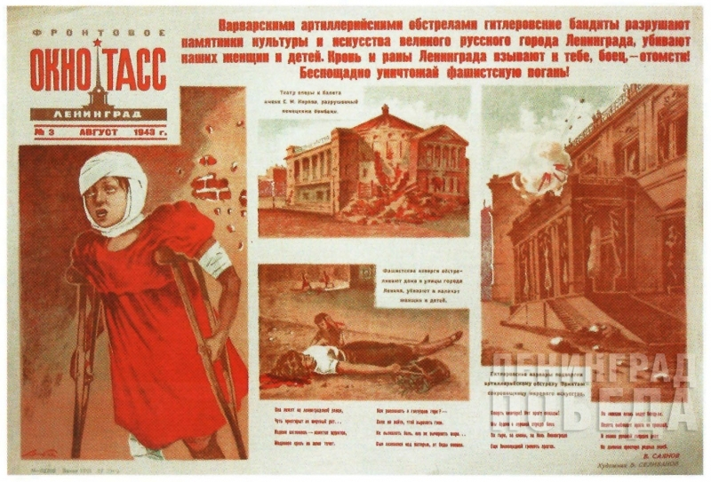
Плакаты военного времени являются не только оригинальными художественными произведениями, но и подлинно историческими документами.

Slide 20
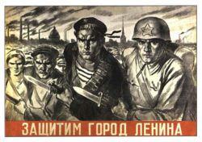
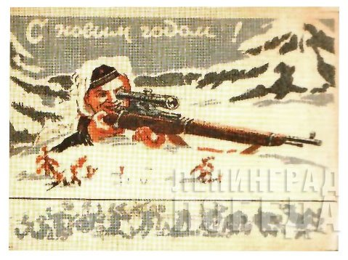
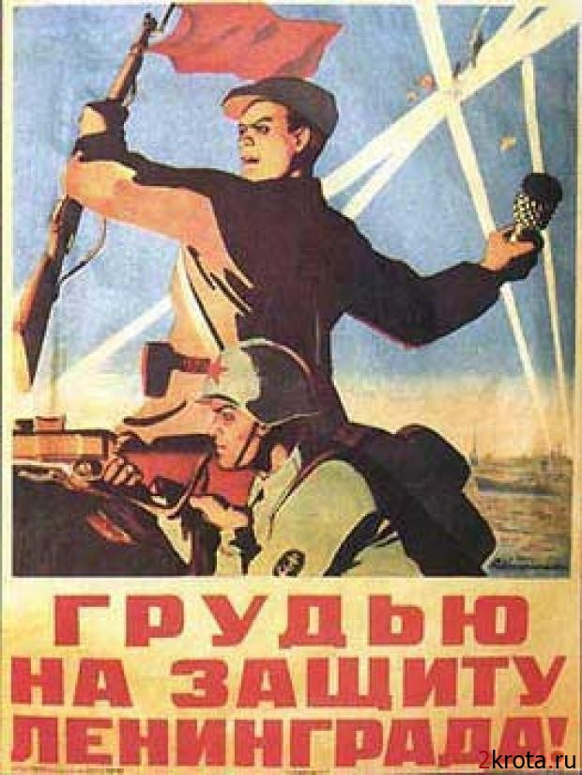
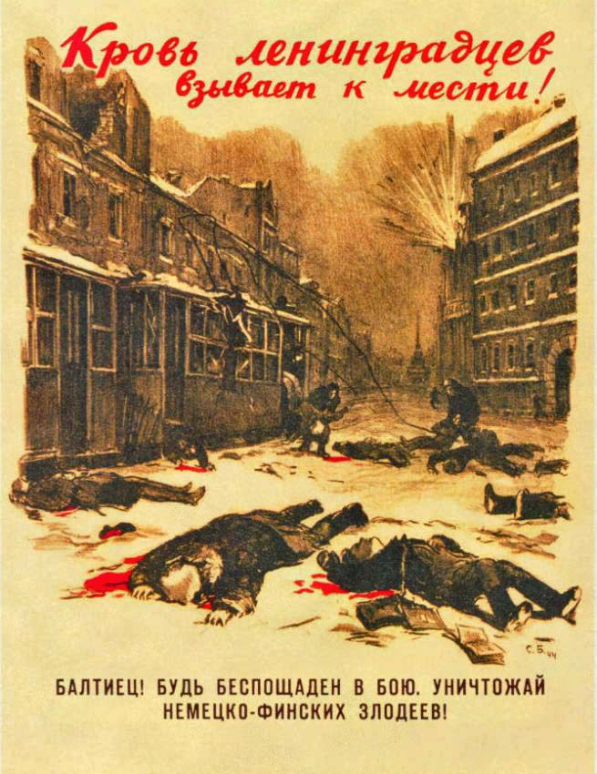
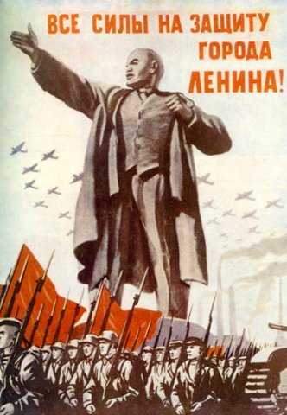

Slide 21
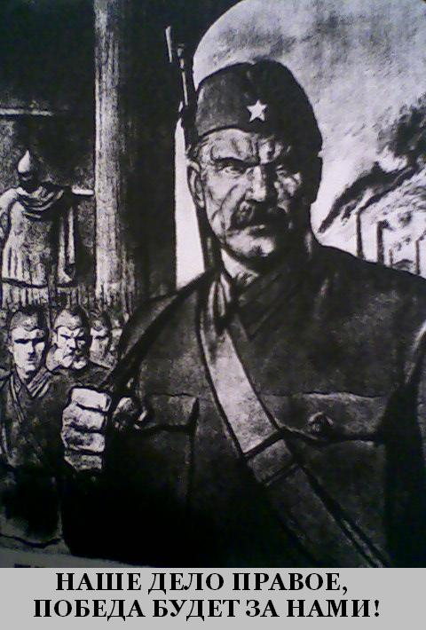
В строгом монументальном плакате В.А. Серова «Наше дело правое, победа будет за нами» (1941) фон плаката (триумфальная арка и дым заводских труб) характеризует место действия - Ленинград. Образ воина, изображённый крупным планом, проникнут подлинной силой и непреклонностью волей к победе.

